Slide 1

CHỦ ĐỀ 9: EM VỚI BẢN THÂN – CHỌN ĐÚNG NGHỀ.
( Tiết sinh hoạt chủ đề )
Tiết 32:
RÈN LUYỆN HỌC TẬP THEO ĐỊNH HƯỚNG NGHỀ NGHIỆP

Slide 2

Tìm hiểu việc em làm để rèn luyện sức khỏe, độ bền, tính kiên trì, sự chăm chỉ trong công việc.
- Biểu hiện của tính kiên trì, chăm chỉ | Khó khăn khi rèn luyện | Cách rèn luyện
-Thực hiện đến cùng công việc được giao - Không ỷ lại người khác -Chia công việc thành từng phần, cố gắng thực hiện hết từng phần để hoàn thành. | - Không bỏ cuộc khi gặp tình huống khó khăn -Không nản chí, từ bỏ -Nhìn nhận vấn đề một cách tích cực -Cố gắng tìm cách để vượt qua khó khăn, có thể nhờ sự hỗ trợ của những người xung quanh. | -Không từ bỏ giữa chừng khi chưa hoàn thành công việc. - Không đổ lỗi cho hoàn cảnh -Tập trung vào công việc của chính mình -Lắng nghe một cách tích cực, không để bị ảnh hưởng tiêu cực từ bên ngoài.

Slide 3
* Cách rèn luyện sức khỏe, độ bền bỉ, tính kiên trì, sự chăm chỉ trong công việc của bản thân :
- Tập thể dục , chạy bộ hàng ngày.
- Tự giác, chủ động học tập, lao động ở trường, lớp và gia đình.
- Chăm chỉ, chịu khó, ham học hỏi, tự tin thể hiện bản thân.
- Có tinh thần cố gắng trong công việc.

Slide 4
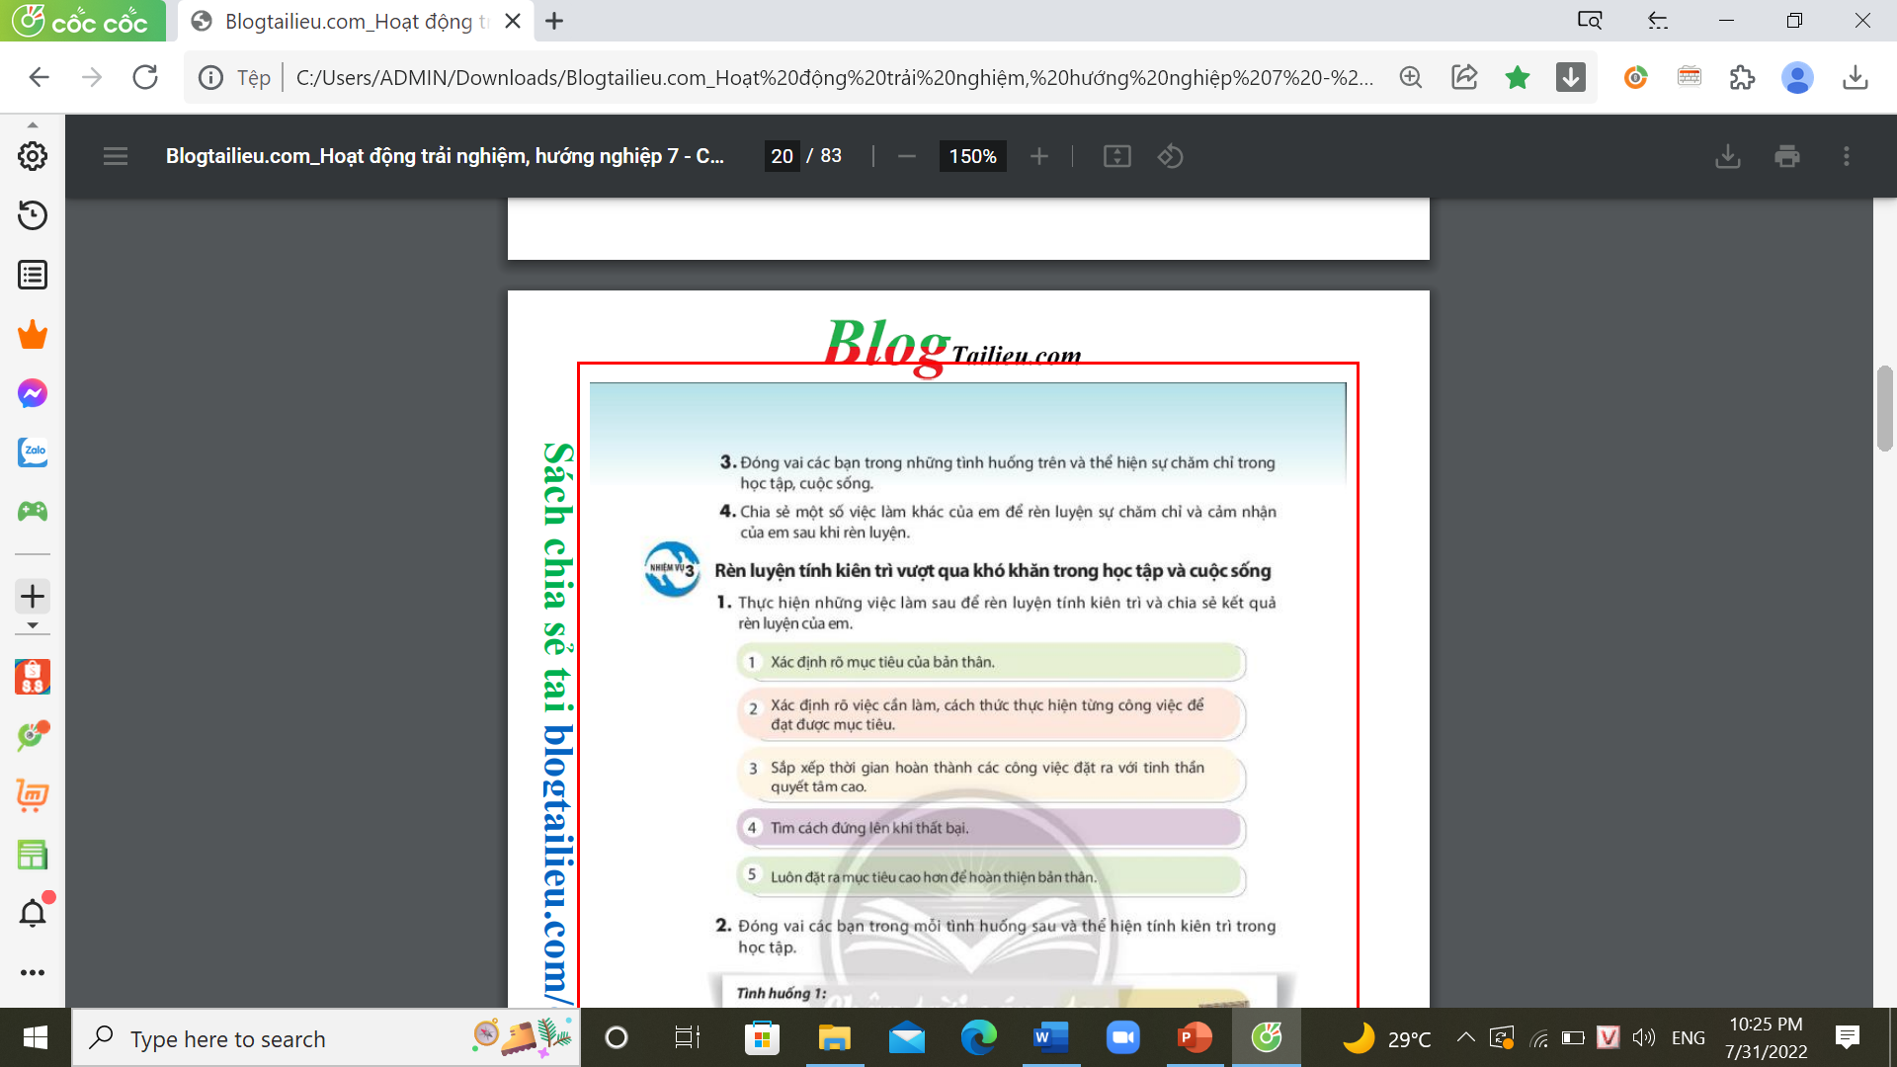


Slide 5
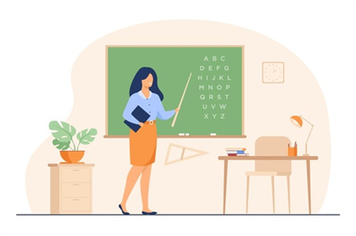
Tìm hiểu định hướng các môn học ở cấp phổ thông có liên quan định hướng nghề nghiệp:
- bác sĩ: cần học tốt môn toán, hóa học, sinh học
- hướng dẫn viên du lịch: cần học tốt môn ngữ văn, lịch sử , địa lí
- nhà ngoại giao: ngữ văn, toán, ngoại ngữ

Slide 6

VẬN DỤNG:
Lập bản kế hoạch rèn luyện sức khỏe, tính kiên trì, chăm chỉ trong công việc.

Slide 7
Kết thúc hoạt động:
- Học sinh tìm hiểu các môn học ở cấp THPT liên quan đến hướng nghiệp.
- Học sinh chia sẻ kết quả tìm hiểu các môn học ở cấp THPT liên quan đến hướng nghiệp. Chuẩn bị cho diễn đàn “ Nghề nào cũng đáng được tôn trọng”

